Slide 1
Docker Versiyonları
Kurulum – Gerekli Araçlar

Slide 2
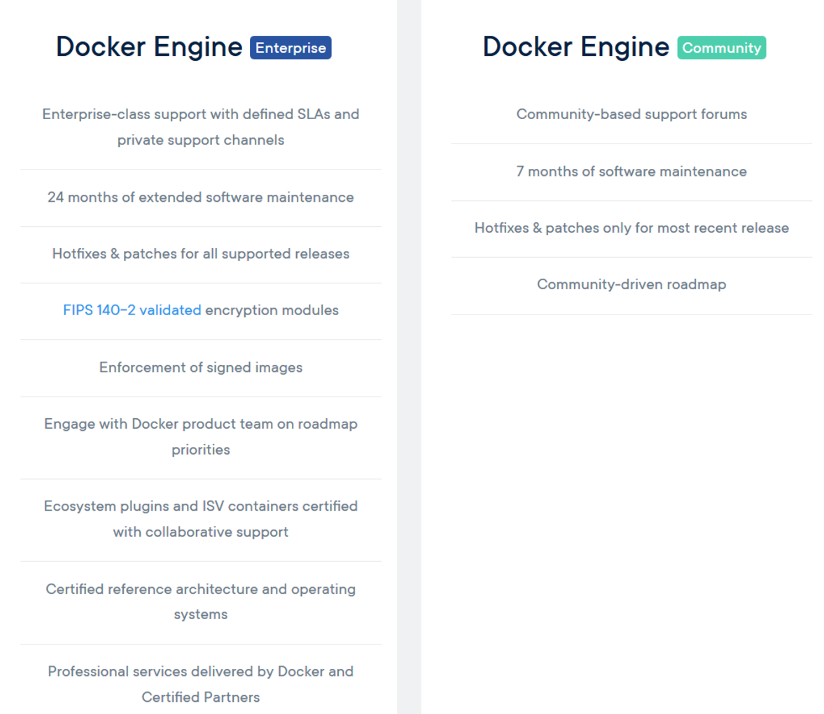


Docker CE – Docker EE

Slide 3
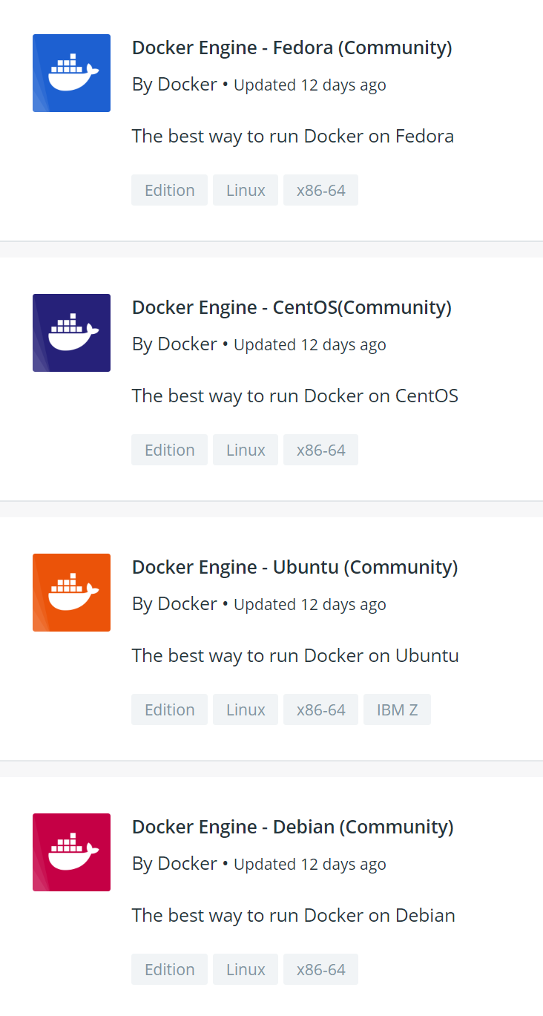
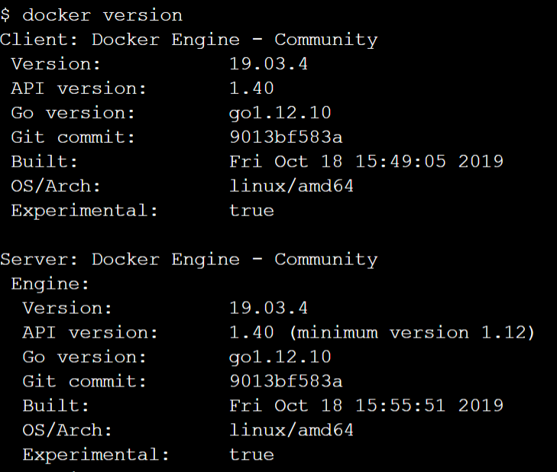
Linux
Fedora, Centos, Ubuntu ya da Debian üstüne kurulabilir
Linux Kernel min 3.1 ve üstü

Slide 4
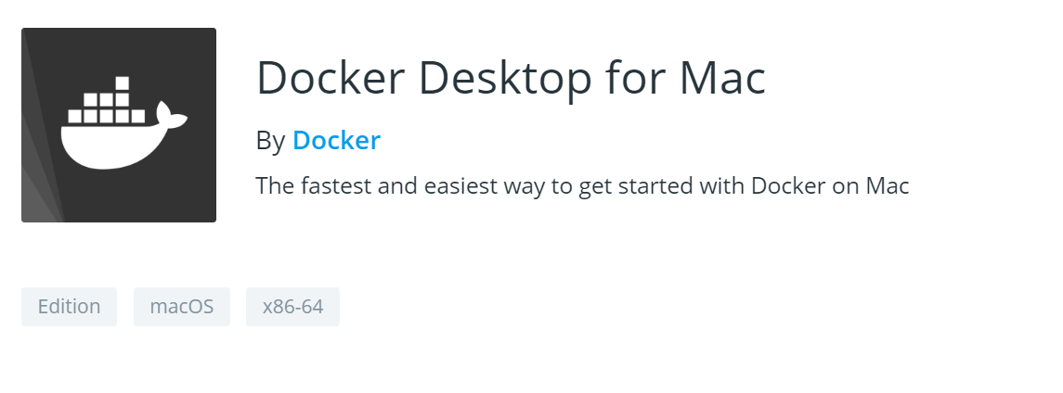
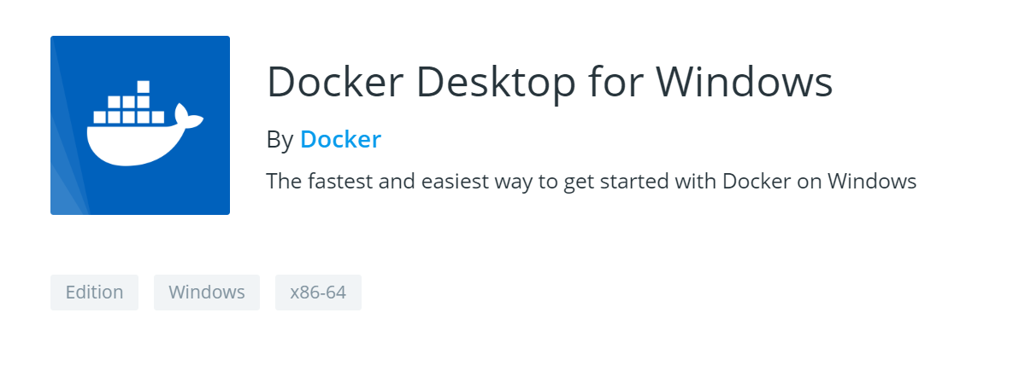
Mac OsX ve Windows
Min. Apple Mac OS Sierra 10.12 ve üstü
Windows 10 Pro-Enterprise-Education

Slide 5
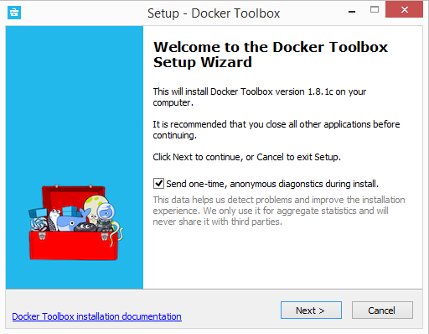
Docker Toolbox
“Docker Desktop for Windows” Windows 7-8 ve Windows 10 Home edition desteklemez. Bu sistemlere “Docker Toolbox” kurulmalıdır.
İşletim sisteminin 64bit versiyonunun yüklenmesi gerekir.
Bios’dan Virtualization desteğinin açılması gerekir.

Slide 6
Hangi sisteme hangi Docker kurulacak?
Linux
Mac OsX
Windows 10 Pro-Ent-Edu
Windows 7-8 ve 10 Home
Docker Engine CE
Docker Desktop for Mac
Docker Desktop for Windows
Docker Toolbox

Slide 7
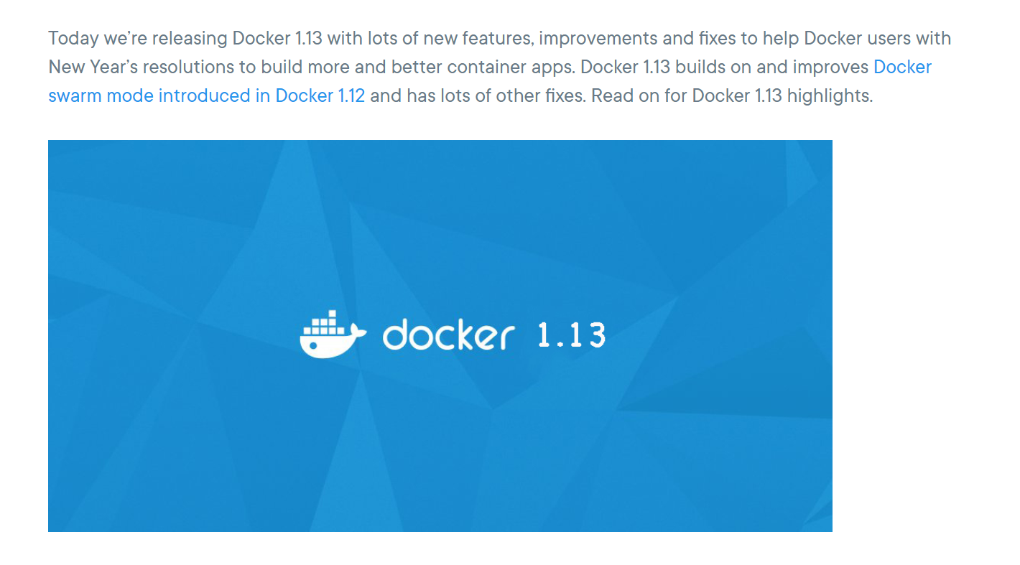
Docker Engine Versiyonları (2017 Öncesi)
Major.minor
Son version 1.13

Slide 8
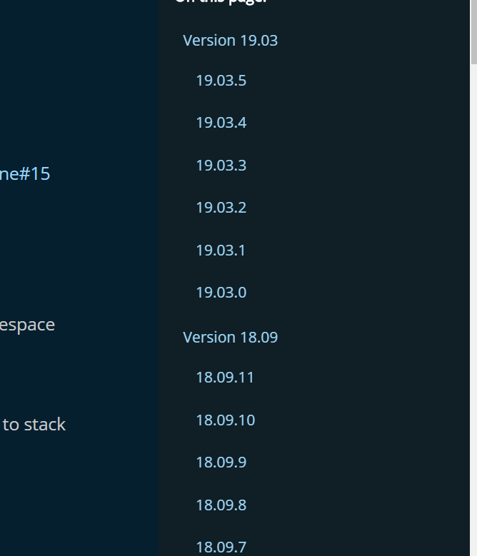
Docker Engine Versiyonları (2017 Sonrası)
YY.MM (Yıl – Ay)
Son majör version 19.03
YY.MM major versiyon. Minor versiyonlar YY.MM.01-02 gibi ekleniyor.
Ör: 19.03.05 -- > 19.03 versiyonuna gelen 5. patch release

Slide 9
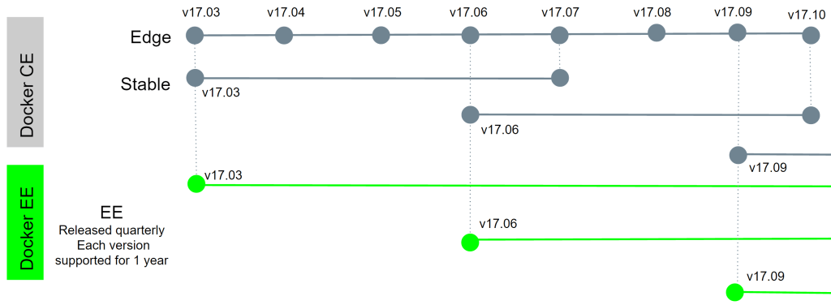
Docker Support Lifecycle

